Slide 1

Дисперсионный анализ
Однофакторный и двухфакторный дисперсионный анализ.
Post hoc тест
Notes:
Иллюстрацию меняем на релевантную теме урока!

Slide 2
План курса
1
Расчет вероятностей
5
Тестирование гипотез. Параметрические тесты
9
Регрессионный анализ
13
Прошедший урок
5
9
10
2
6
10
Дискретные распределения вероятностей
6
Сравнение долей. Построение доверительного интервала
Дисперсионный анализ
14
Сегодняшний урок
3
Тестирование гипотез. Непараметрические тесты
Будущий урок
Будущий урок
3
7
11
15
Разведочный анализ
7
4
Непрерывная случайная величина
4
8
12
16
8
Корреляционный анализ
Будущий урок
Будущий урок
Notes:
Стандартный слайд. Не меняем его, меняем текст в нем.

Slide 3

Что будет на уроке сегодня
План урока
Однофакторный дисперсионный анализ
Двухфакторный дисперсионный анализ
Post hoc тест Тьюки
Условия применимости дисперсионного анализа
Notes:
Посоветуйся с методистом как лучше провести знакомство с аудиторией. Вопросы могут меняться. Стандартный слайд знакомства. Не меняем его, меняем текст в нем и иллюстрации (если нужно)

Slide 4
Дисперсионный анализ
Дисперсионный анализ используется для исследования влияния одного или нескольких качественных показателей на количественный показатель.

Slide 5



Однофакторный дисперсионный анализ
В однофакторном дисперсионном анализе на одну количественную переменную Y влияет один фактор (один качественный показатель), наблюдаемый на k уровнях, т.е. имеет k выборок для переменной Y.
юристы
бухгалтера
$$x_{1.ю}{ x}_{2.ю}$$
$x_{3.ю}$
$$x_{1.б}{ x}_{2.б}$$
$x_{3.б}$
программисты
$$x_{1.п}{ x}_{2.п}$$
$x_{3.п}$ $x_{4.п}$

Slide 6
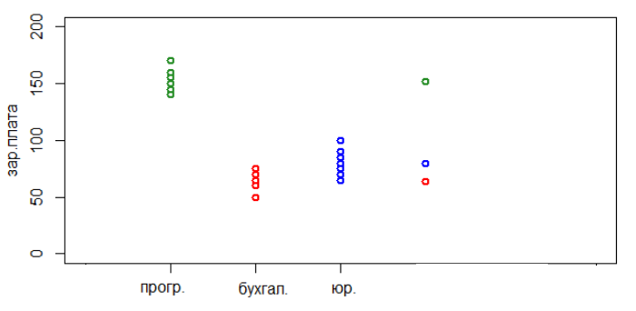
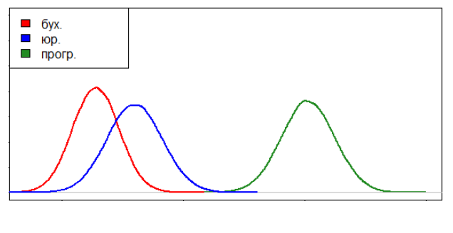


Идея дисперсионного анализа
Однофакторный дисперсионный анализ
Если одна из альтернативных гипотез
верна, то верна, то
обнаружено влияние
профессии на заработную плату.
$H_{0}:{ μ}_{1}=μ_{2}=μ_{3}$
$$H_{1.1}:{ μ}_{1}=μ_{2}$$
$$H_{1.2}:{ μ}_{1}=μ_{3}$$
$$H_{1.3}:{ μ}_{2}=μ_{3}$$
$$H_{1}$$

Slide 7
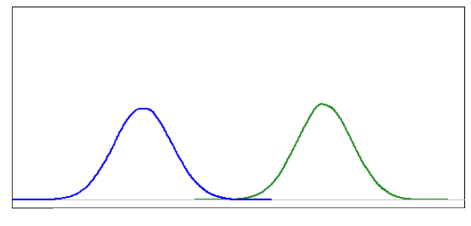


Проблема множественных сравнений
Однофакторный дисперсионный анализ
Более 2 групп – критерий Фишера F 2 группы – критерий Стьюдента t
С увеличением числа сравнений $m$ растет вероятность ошибки I рода для множественных сравнений ($\overline{α}$).
Т.е.$\overline{α}$ является истинным уровнем значимости многократно примененного критерия
$m =1$, $\overline{α}=1−{\left(1−0.05\right)}^{1}=0.05$ ,
$m = 3$, $\overline{α}=1−{\left(1−0.05\right)}^{3}=0.14$
$$\overline{α}=1−{(1−α)}^{m}$$

Slide 8
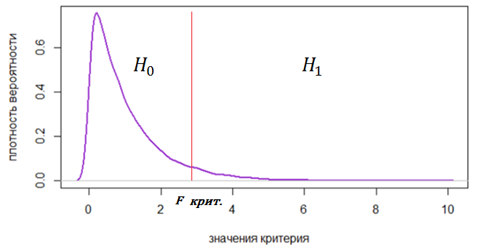

Распределение Фишера
Однофакторный дисперсионный анализ
$F_{н}= \frac{σ_{ф}^{2}}{σ_{ост}^{2}}$,

Slide 9

Факторная и остаточная дисперсия
Однофакторный дисперсионный анализ
Если бы все значения были взяты из одной генеральной совокупности, в которой профессия
не оказывала бы влияния на заработную плату, то разброс внутри группы и межгрупповой были бы приблизительно одинаковыми. И в этом случае $H_{0 }$не отвергалась бы.
$F_{н}= \frac{σ_{ф}^{2}}{σ_{ост}^{2}}$,

Slide 10
post hoc tests
Однофакторный дисперсионный анализ
Дисперсионный анализ не отвечает на вопрос, между какими именно группами найдены статистически значимые различия. Если влияние фактора обнаружено и есть необходимость определить между какими группами есть статистически значимые различия, используют post hoc тесты для парных сравнений.
Ньюмена-Кейлса
Тест Тьюки
Поправка Бонферрони (не использовать,
когда более 8 сравнений)

Slide 11
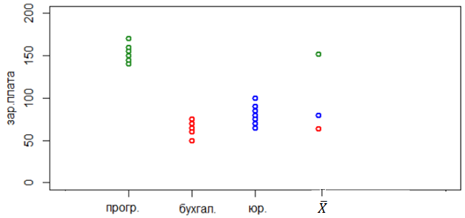
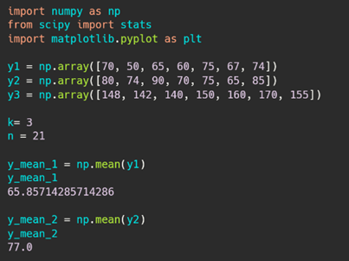

Задача
Однофакторный дисперсионный анализ
Даны заработные платы юристов, программистов и бухгалтеров. Определить, влияет ли профессия на заработную плату.
$$F_{н}= \frac{σ_{ф}^{2}}{σ_{ост}^{2}}$$
${ σ}_{ф}^{2}= \frac{S_{ф}^{2}}{k−1}$, где $k= 3$
$σ_{ост}^{2}=\frac{S_{ост}^{2}}{n−k}$, где $n = 21$

Slide 12
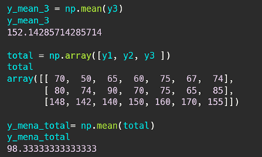
Продолжение решения задачи

Slide 13
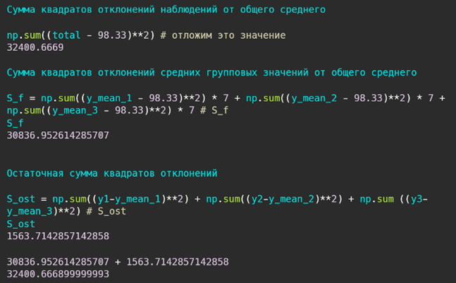
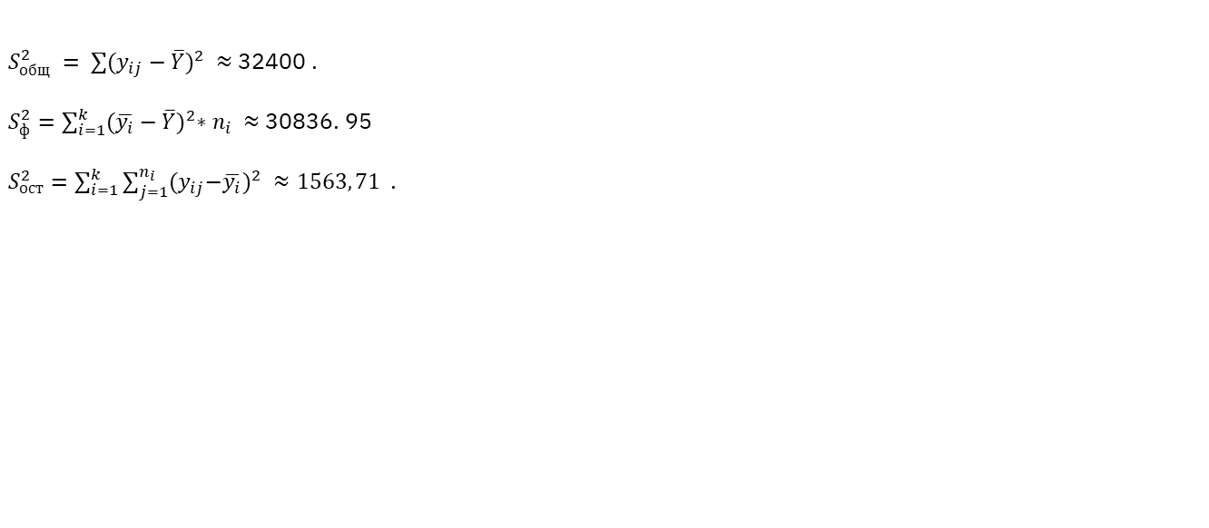
Продолжение решения задачи
$S_{общ}^{2} = \sum{{(y_{ij}−\overline{Y})}^{2}}$ $≈$ 32400 .
$S_{ф}^{2}=\sum_{i=1}^{k}{{(\overline{y_{i}}−\overline{Y})}^{2}∗n_{i}}$ $≈$ 30836. 95
$S_{ост}^{2}=\sum_{i=1}^{k}{\sum_{j=1}^{n_{i}}{{{(y}_{ij}−\overline{y_{i}})}^{2} ≈1563, 71 }}$ .

Slide 14
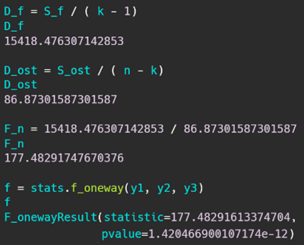
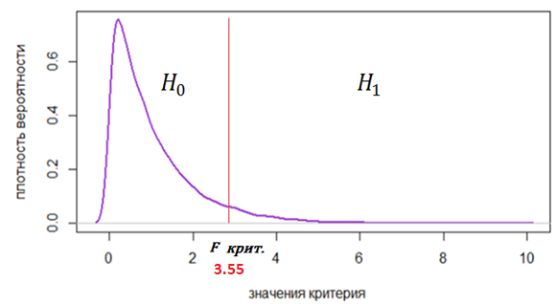

Продолжение решения задачи
$$F_{н}= \frac{σ_{ф}^{2}}{σ_{ост}^{2}}$$
${ σ}_{ф}^{2}= \frac{S_{ф}^{2}}{k−1}$, где $k= 3$
$σ_{ост}^{2}=\frac{S_{ост}^{2}}{n−k}$, где $n = 21$

Slide 15
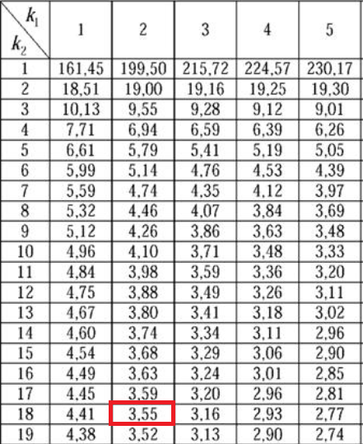

Продолжение решения задачи

Slide 16
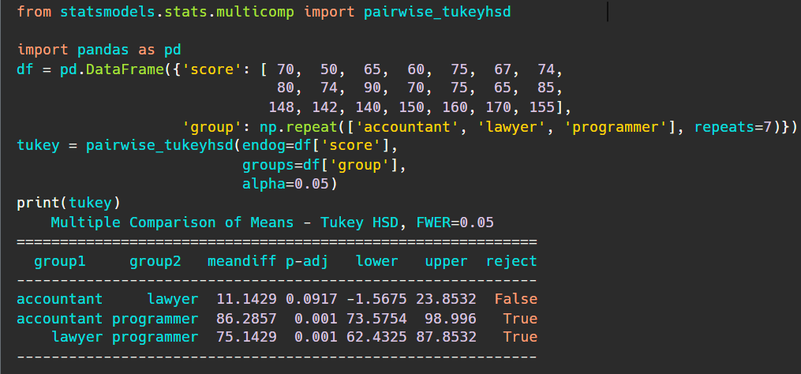
Post hoc test Tukey
Post hoc test

Slide 17
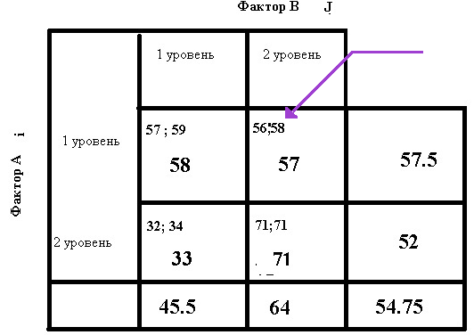

Двухфакторный дисперсионный анализ
Двухфакторный дисперсионный анализ
$y_{ijk}$ =$M$+ $A_{i}+B_{j}+AB+ E_{ijk}$
$$y_{ijk}−M= A_{i}+B_{j}+AB+ E_{ijk}$$
$${SS}_{T}= {SS}_{A}+ {SS}_{B}+ {SS}_{AB}+ {SS}_{E}$$
$F_{нA }__$ $F_{кр.A }$
$$F_{н B }__F_{кр. В }$$
$F_{н. AB}$ $__ F_{кр.AB }$

Slide 18
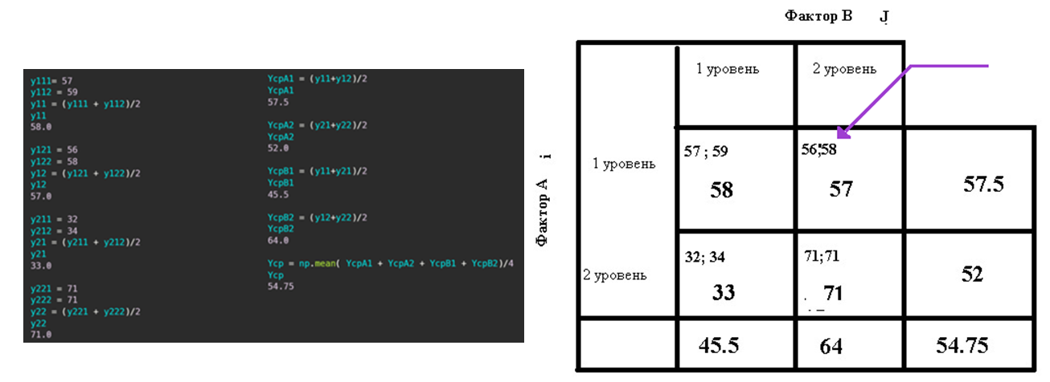
Двухфакторный дисперсионный анализ
Создаем данные в Python

Slide 19
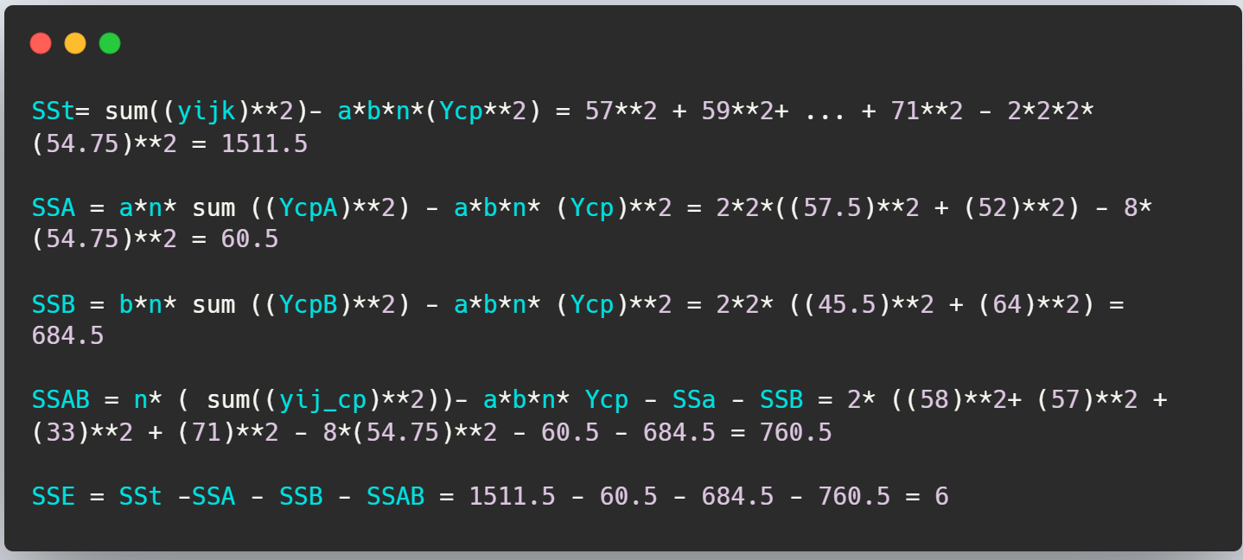
Двухфакторный дисперсионный анализ
Теперь будем производить расчеты и заносить их в ANOVA таблицу.

Slide 20
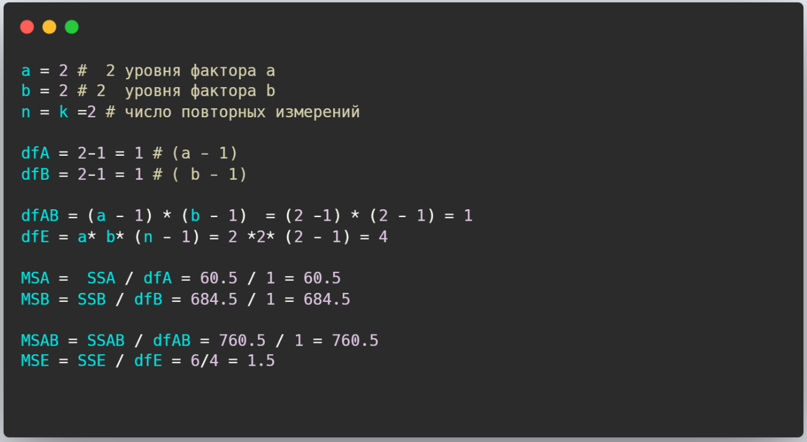
Двухфакторный дисперсионный анализ
Рассчитаем теперь степени свободы и сумму квадратов отклонений в расчете на одну степень свободы.

Slide 21
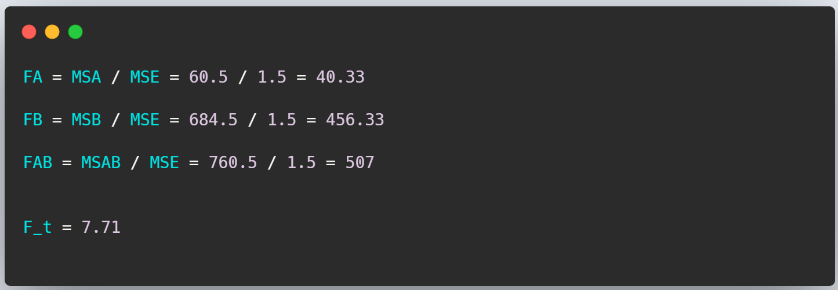
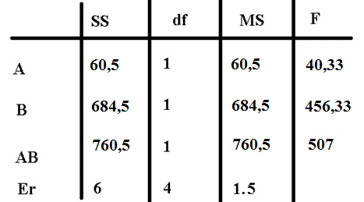
Двухфакторный дисперсионный анализ
Рассчитаем критерий Фишера и построим ANOVA таблицу, где последний столбец - это расчетный критерий Фишера.

Slide 22
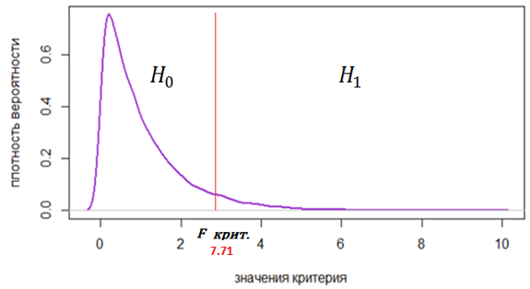
Двухфакторный дисперсионный анализ

Slide 23
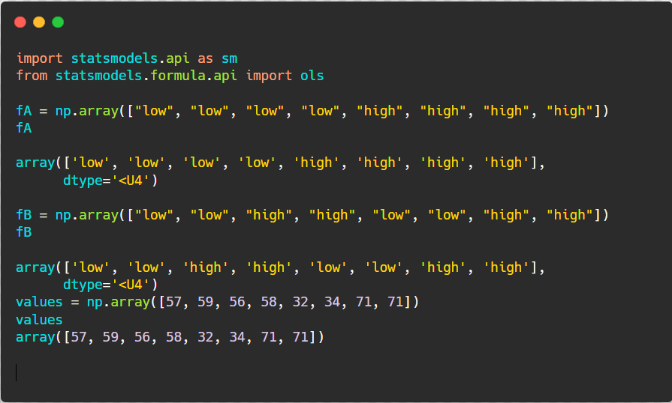
Двухфакторный дисперсионный анализ в Python
Двухфакторный дисперсионный анализ

Slide 24
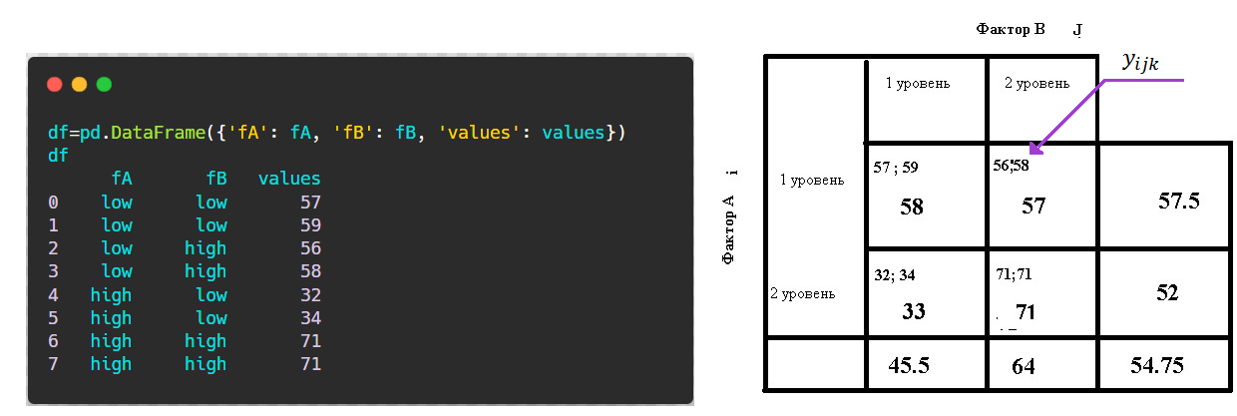
Двухфакторный дисперсионный анализ
Создадим данные в Python

Slide 25
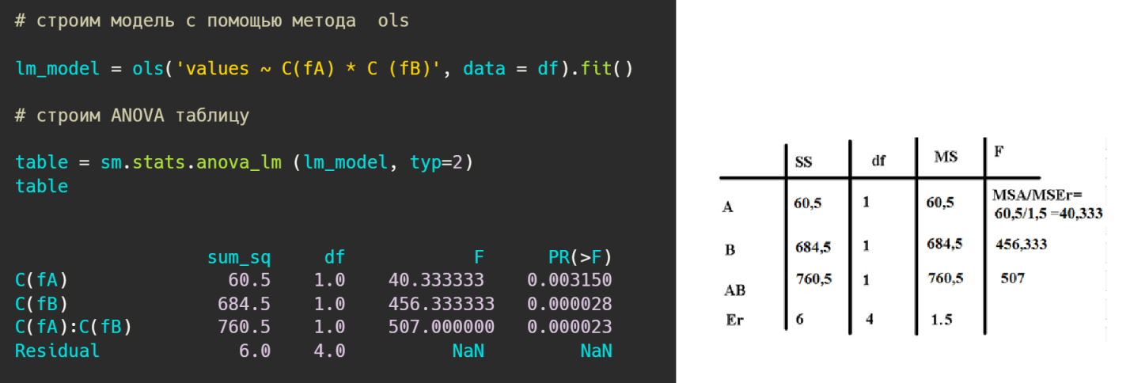
Двухфакторный дисперсионный анализ
Строим ANOVA- таблицу в Python

Slide 26
Условия применимости дисперсионного анализа
Независимость измерений
Значения групп должны следовать нормальному распределению
Однородность (равенство) дисперсий
Если размеры выборок одинаковые, то неоднородность дисперсий слабо влияет на результат.

Slide 27
Что изучили в этом курсе?
Итоги
Случайные события. Формула Байеса
Дискретные распределения
Описательная статистика. EDA
Нормальное распределение. ЦПТ
Тестирование гипотез. Z и t критерии
Доверительные интервалы
Работа с долями
Непараметрические тесты
Корреляционный анализ
Линейная регрессия
Дисперсионный анализ

Slide 28
Конец
Дисперсионный анализ

